Slide 1
ТЕМА № 5 ТЕРМОДИНАМИЧЕСКИЕ ОСНОВЫ РАБОЧИХ ПРОЦЕССОВ В КОМПРЕССОРАХ

Slide 2
Вопрос 1. Назначение и классификация компрессоров
Компрессор (от лат. compressio — сжатие) — машина для сжатия газов и их перемещения.

Slide 3
Компрессоры
Объемные
Динамические
(лопаточные)
Классификация компрессоров
по конструкции

Slide 4
Компрессоры
Объемные
Поршне-вые
Ротаци-онные
Динамические
(лопаточные)
Центробеж-ные
Осевые
Мембран-ные
Винто-вые
Классификация компрессоров
по конструкции

Slide 5
Объемный компрессор — это машина, в которой сжатие газа происходит в рабочих камерах, периодически изменяющих свой объём.

Slide 6
Динамический (лопаточный) компрессор — машина, в которой сжатие газа происходит
в результате его взаимодействия с вращаю-щимися лопатками.

Slide 7
Компрессоры
Вакуум-компрессоры —откачивают газ из сосудов с давлением ниже атмосферного
Компрессоры среднего давления — от 1,2
до 10 МПа
Компрессоры высокого давления — от 10
до 100 МПа
Компрессоры сверхвысокого давления — для сжатия газа
выше 100 МПа
Компрессоры низкого давления — для нагнетания газа при давлении от 0,15
до 1,2 МПа
Классификация компрессоров
по конечному давлению

Slide 8
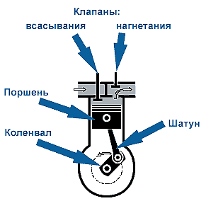
Поршневой компрессор

Slide 9
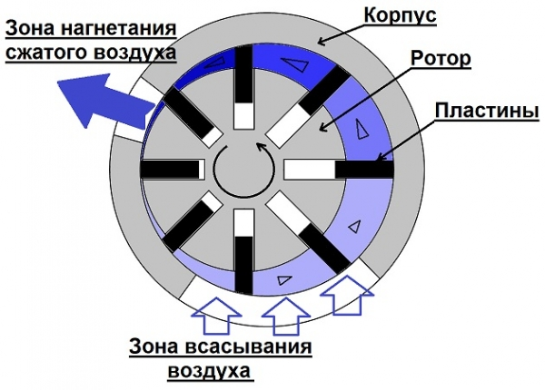
Роторно-лопастной компрессор

Slide 10
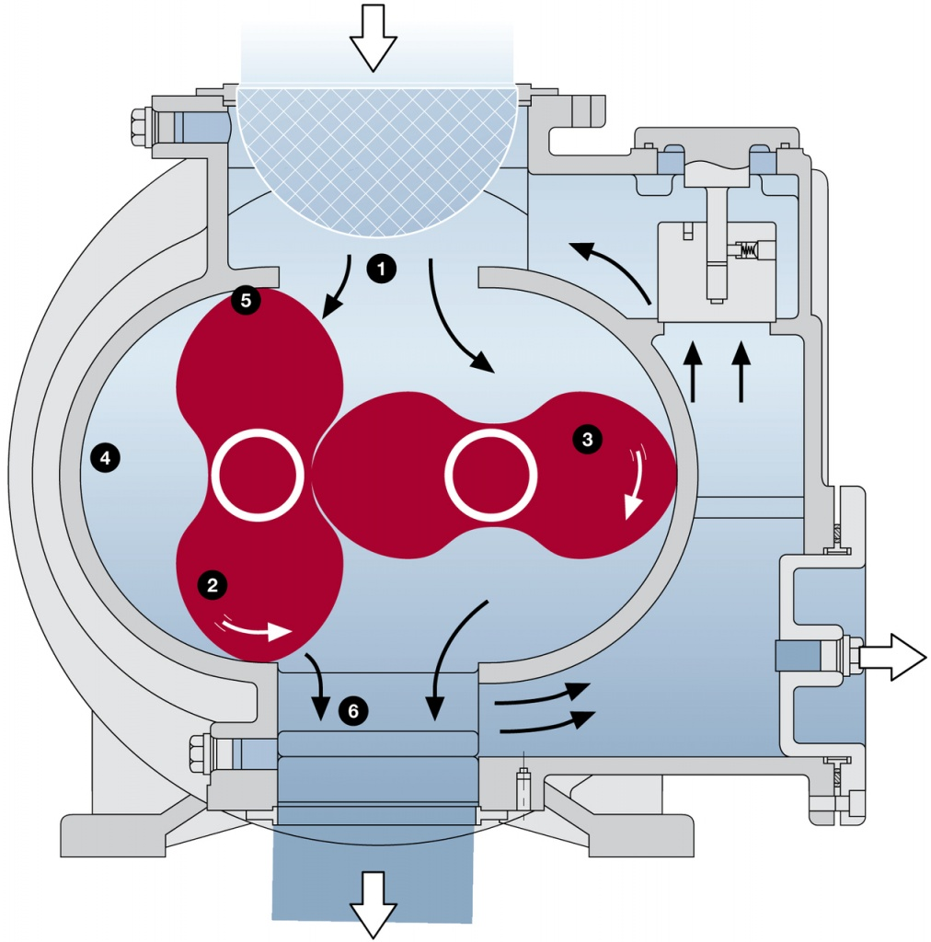
Двухроторный компрессор

Slide 11
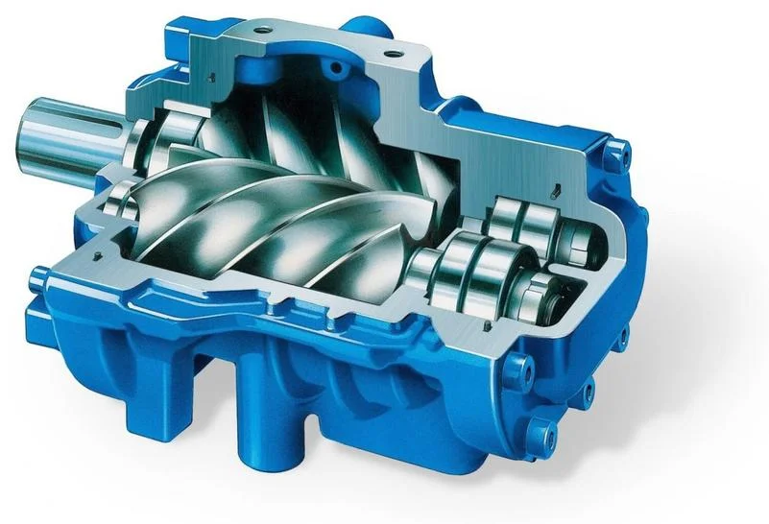
Винтовой компрессор

Slide 12
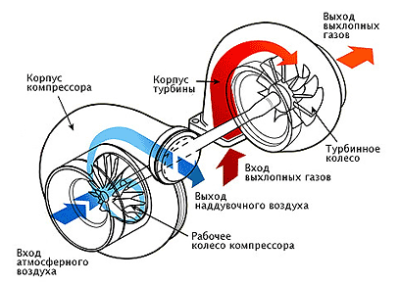
Центробежные компрессоры

Slide 13
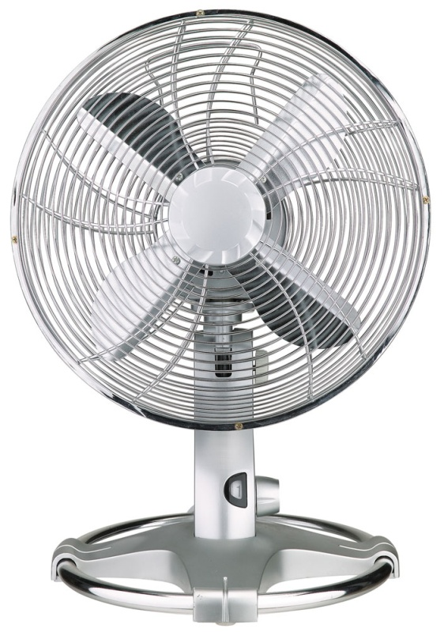
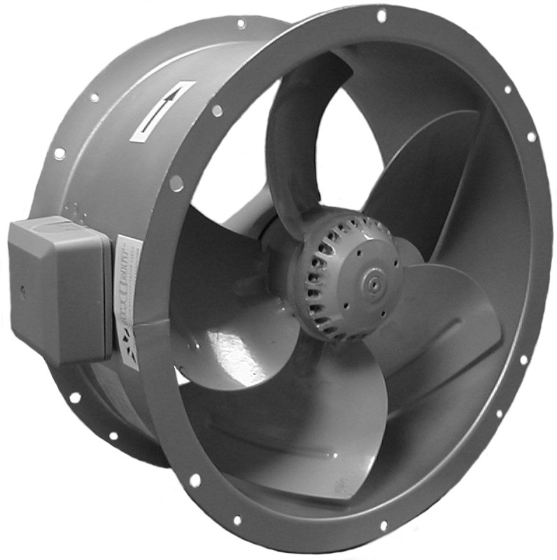
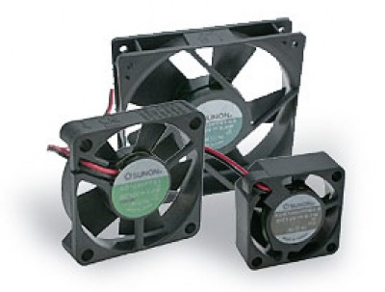
Осевые одноступенчатые компрессоры

Slide 14
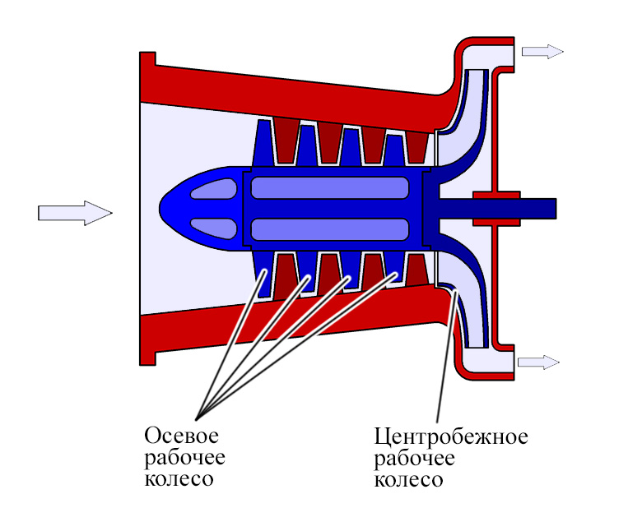
Осевые многоступенчатые компрессоры

Slide 15
Вопрос 2. Работа (идеального)и параметры реального
поршневого компрессора
Идеальным называется компрессор, в котором:
1) отсутствует вредный объем;
2) отсутствуют потери на трение;
3) процессы всасывания и нагнетания происходят при постоянном давлении.

Slide 16
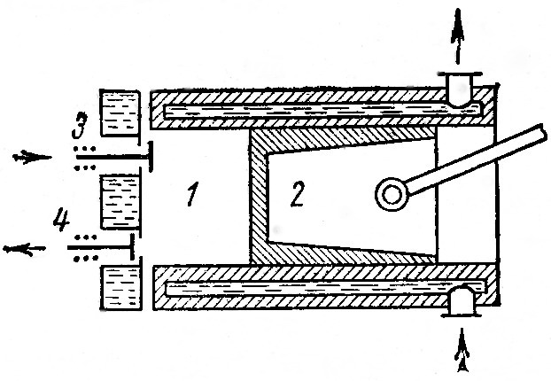
Схема одноступенчатого поршневого компрессора:
1 — цилиндр; 2 — поршень;
3 — впускной клапан; 4 — нагнетательный клапан.

Slide 17
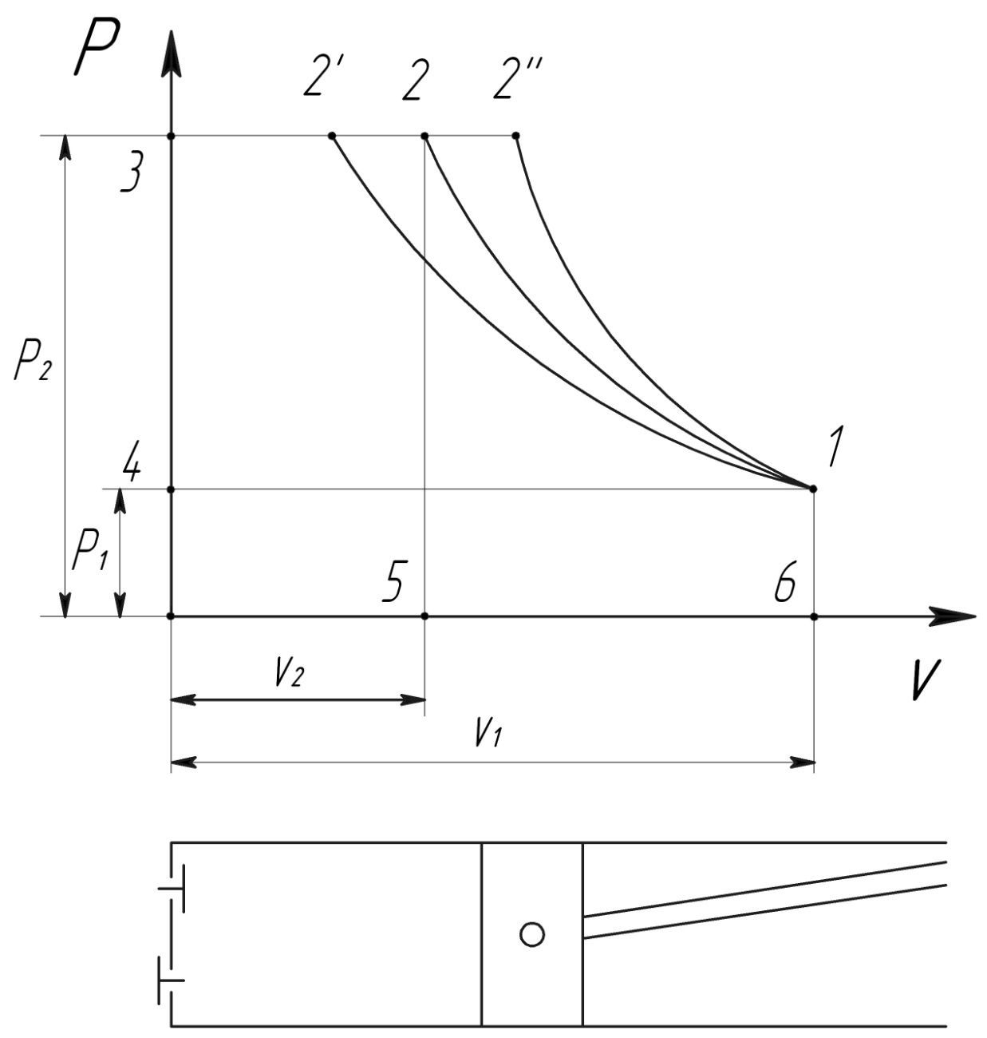
Индикаторная диаграмма идеального одноступенчатого поршневого компрессора

Slide 18
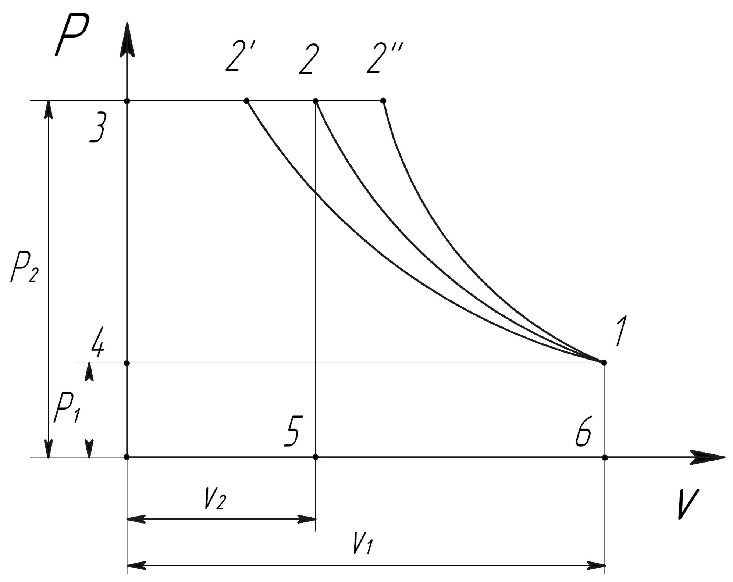
0

Slide 19
Процесс 4-1 – всасывание воздуха в цилиндр компрессора при Р₁ = const.
Процесс 1-2 – сжатие воздуха в цилиндре компрессора до давления Р₂.
Процесс 2-3 – нагнетание воздуха в резервуар
при Р₂ = const.
Процесс 3-4 – мгновенное снижение давления от Р₂ до Р₁ , возможное только в идеальном компрессоре.

Slide 20
При одном и том же давлении Р₂ объём нагнетаемого воздуха может быт различным
в зависимости от процесса сжатия.
Он может протекать по линии 1-2' – изотерме (идеальное охлаждение компрессора), n = 1.
Может протекать по линии 1-2'' – адиабате (сжатие без теплообмена с окружающей средой), n = 1,41.
Процесс сжатия в реальном компрессоре протекает по политропе 1-2 с n = 1,2…1,25.

Slide 21
Максимальное давление сжатия Р₂ в реальном компрессоре определяется из отношения
где температура газа в конце сжатия Т₂ ограничивается температурой вспышки масла, применяемого для смазки компрессора, которая находится в пределах 200…250° С.

Slide 22
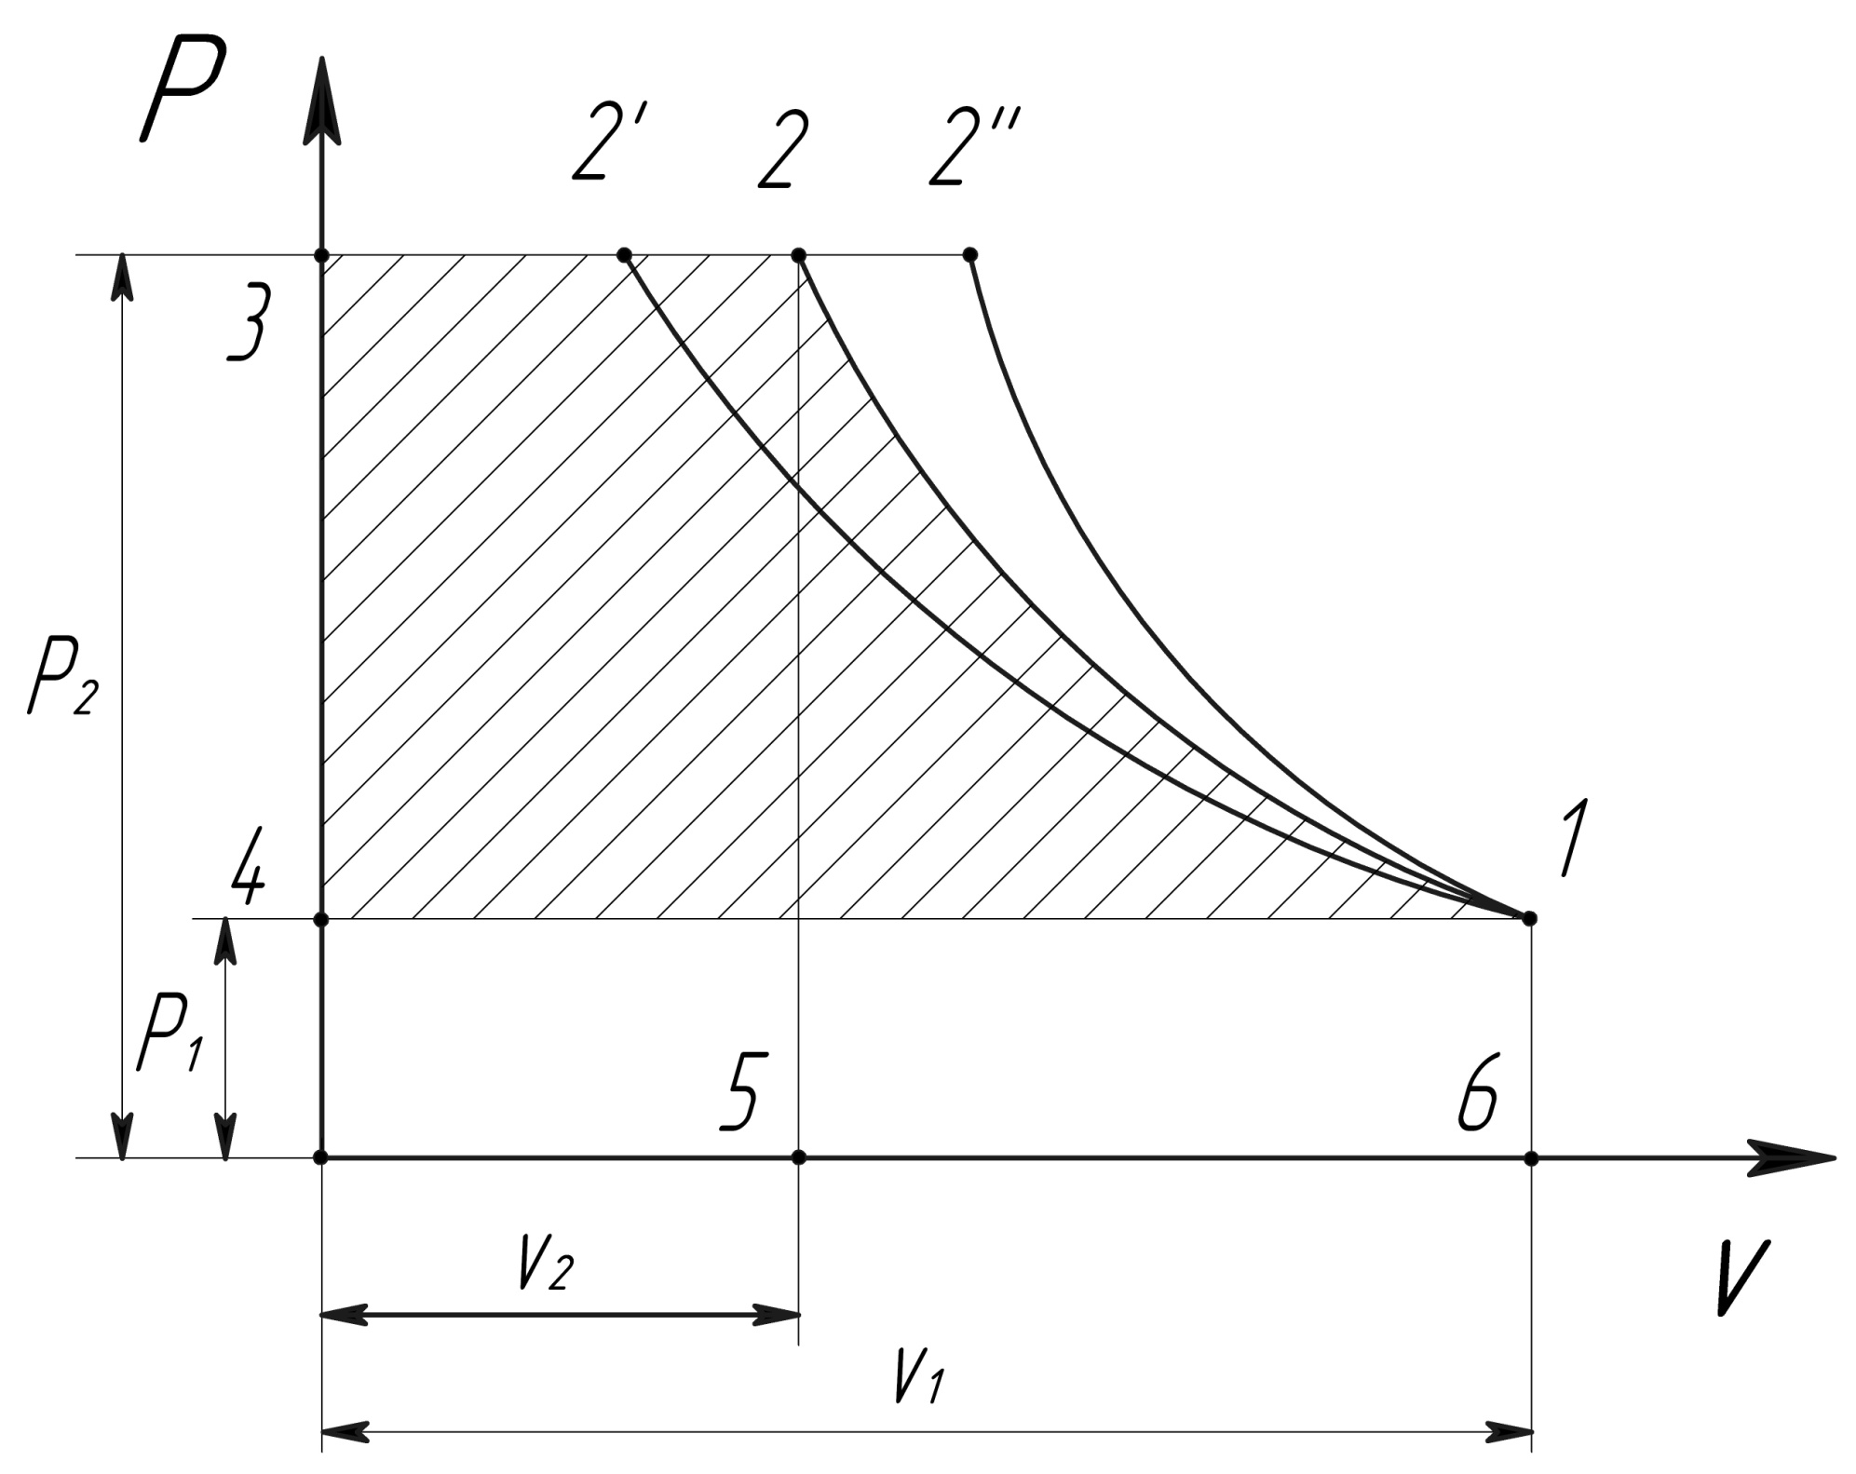
0

Slide 23
Работа, затрачиваемая на привод компрессора при сжатии 1 кг газа, графически изображается площадью 12341.
Площадь 12341 может быть определена из выражения
где пл. 1256 графически изображает работу сжатия, пл. 2305 – работу нагнетания, а пл. 1406 – работу всасывания.
Тогда работа, затрачиваемая на привод компрессора

Slide 24
Работа, затрачиваемая на привод компрессора при изотермическом сжатии, с учетом того, что в изотермическом процессе p₁v₁ = p₂v₂, будет равна
.
Работа, затрачиваемая на привод компрессора при адиабатном сжатии
.

Slide 25
Работа, затрачиваемая на привод компрессора при политропном сжатии

Slide 26
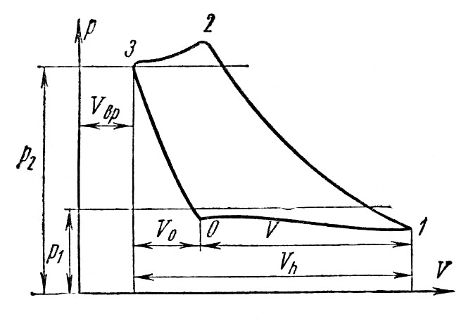
Индикаторная диаграмма реального одноступенчатого поршневого компрессора

Slide 27
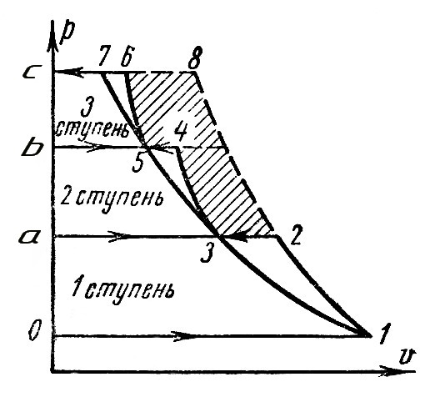
Многоступенчатое сжатие
Индикаторная диаграмма идеального трехступенчатого поршневого компрессора

Slide 28
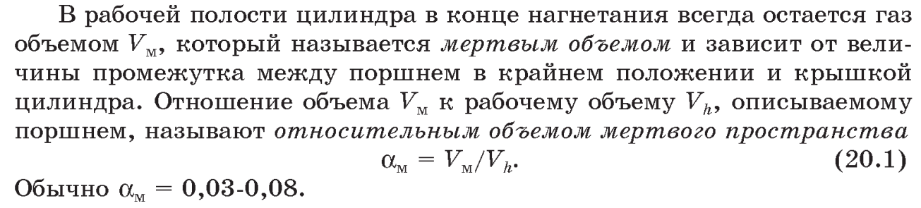
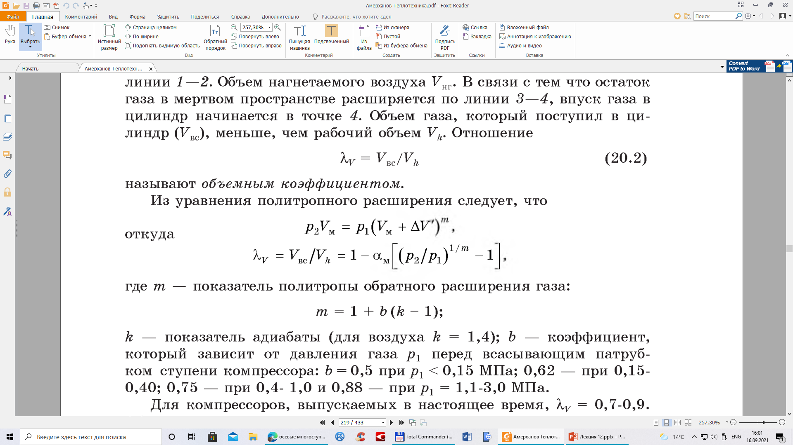
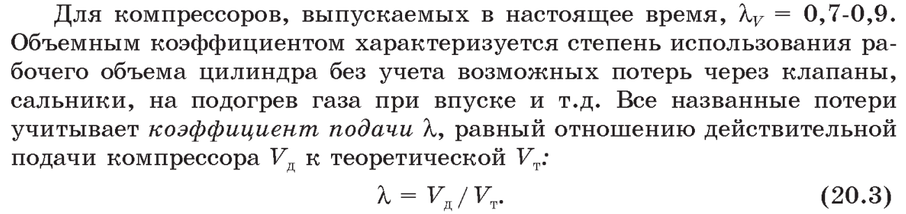
Объем газа, который поступил в цилиндр (Vвс), меньше, чем рабочий объем Vh. Отношение

Slide 29
